Slide 1
PANORaMA STITCHING

Slide 2
NỘI DUNG
01
02
03
Giới thiệu
Phương pháp đề xuất
Thực nghiệm
04
Kết luận

Slide 3
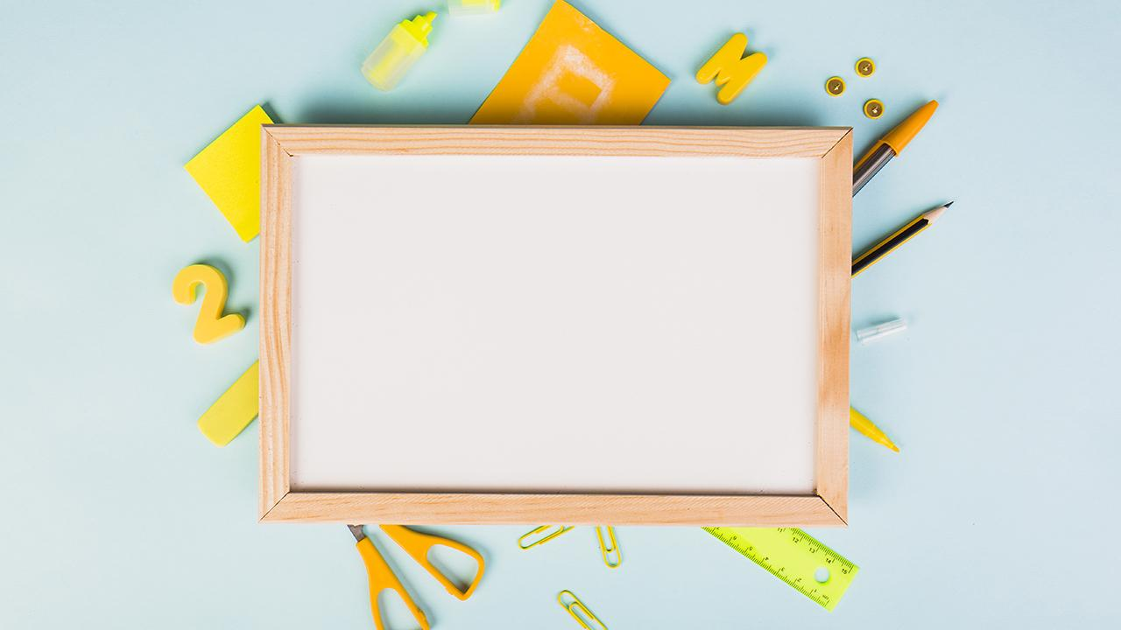
GIỚI THIỆU
1
0

Slide 4
PANoRaMA
Thành công trong lĩnh vực thị giác máy tính.
Chức năng chính là ghép các ảnh từ Input thành ảnh toàn cảnh gốc rộng.
Được áp dụng nhiều vào các ứng dụng chụp ảnh và GoogleStreetView.
Sử dụng thuật toán ghép ảnh của OpenCV và Python.

Slide 5
NHỮNG ĐIỂM NỔI BẬT
1
2
3
Không bị ảnh hưởng bởi thứ tự, định hướng, tỷ lệ và ánh sáng của hình ảnh đầu vào dù chỉ là một góc nhỏ.
Ta có thể tìm ra mối nối phù hợp giữa các hình ảnh, từ đó nhận ra ảnh toàn cảnh trong bộ dữ liệu không cần có thứ tự.
Tạo ra ảnh chất lượng cao bằng cách sử dụng multi-band blending để hiển thị ảnh đầu ra toàn cảnh liền mạch.

Slide 6
PHƯƠNG PHÁP
2
0

Slide 7
QUI TRÌNH STITCHING
01
02
03
04
Chuyển thành ảnh Grayscale bằng hàm cvtcolor, chuyển tất cả các pixel lớn về 255 ( mức xám) bằng hàm threshold.
Tìm tất cả các điểm contours bằng hàm findContours, sau đó tìm điểm lớn nhất
Tạo cửa sổ stitching, tạo 2 mặt nạ:
- Mặt nạ lưu đối tượng.
- Mặt nạ để nối ảnh
Nối mask vào cửa sổ stiched ban đầu.

Slide 8
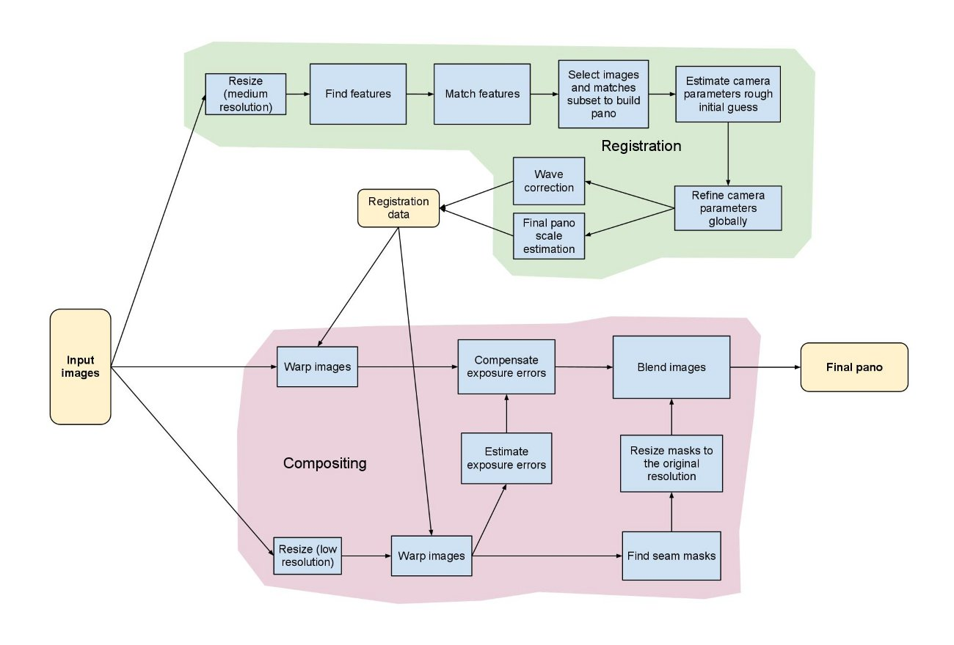

Slide 9
THỰC NGHIỆM
3
0

Slide 10
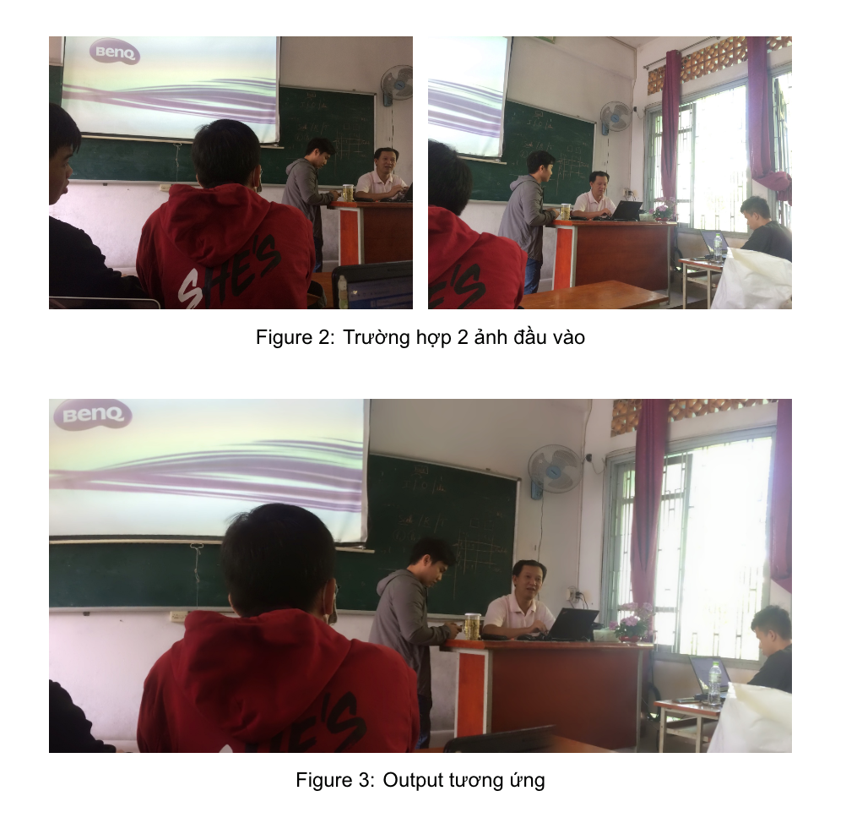

Slide 11
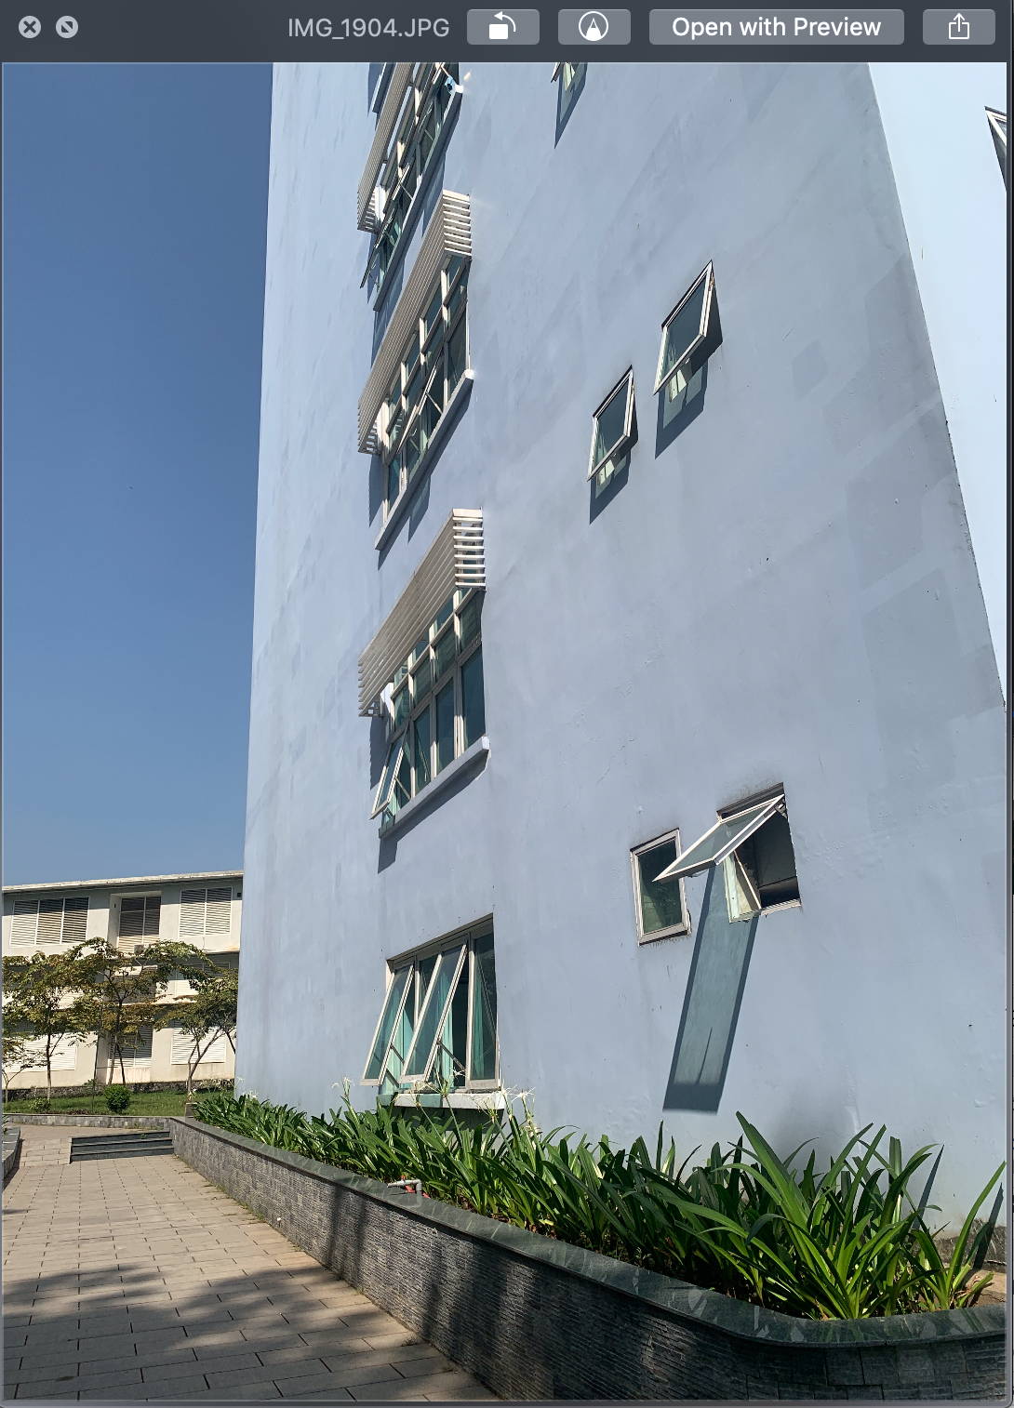
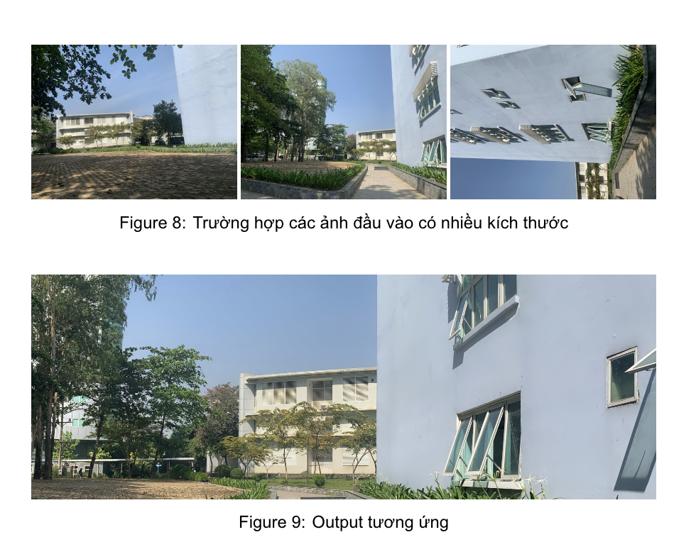

Slide 12
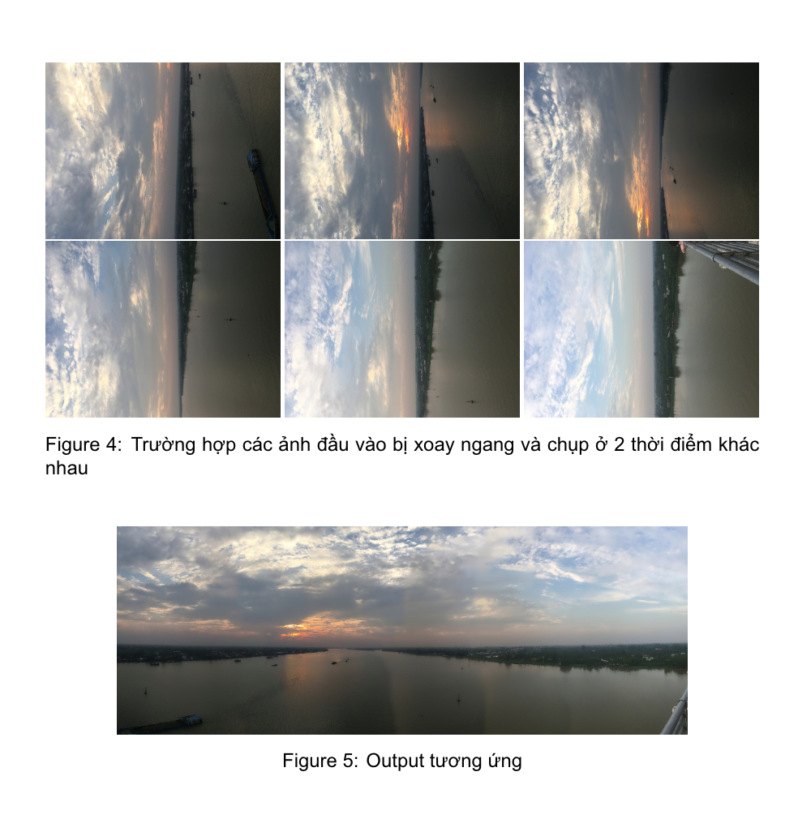

Slide 13
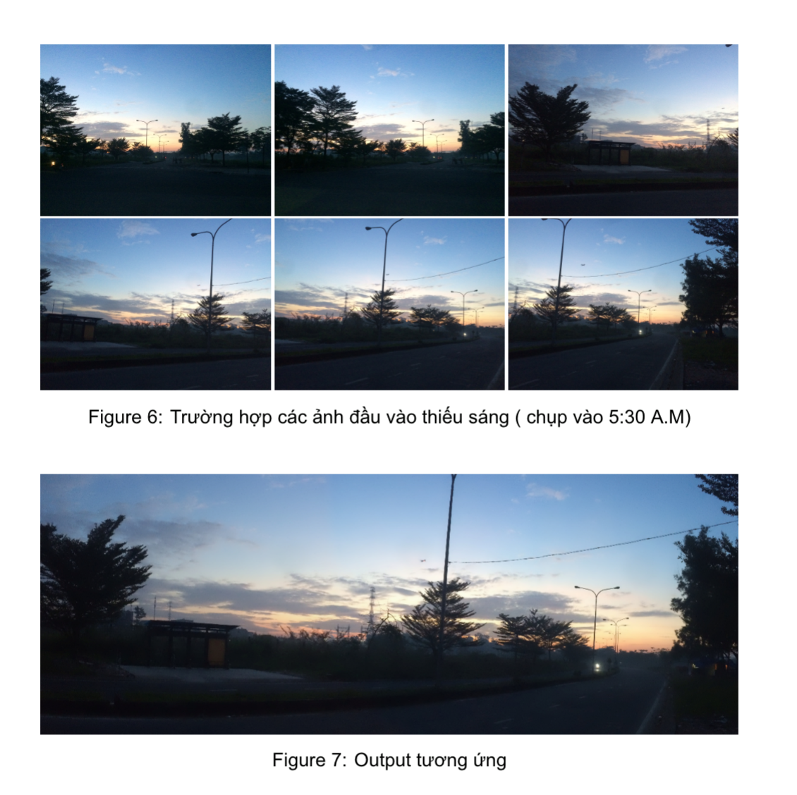

Slide 14
KẾT LUẬN
4
0

Slide 15
ƯU ĐIỂM
NHƯỢC ĐIỂM
- Có thể ghép nhiều ảnh thành một ảnh lớn dựa trên các tính năng bất biến.
- Phương pháp này không bị ảnh hưởng bởi phép xoay, thu phóng, ánh sáng, ảnh nhiễu,...
- Tốn nhiều bộ nhớ.
- Tốc độ xử lý chưa nhanh.
- Những phần ảnh thừa sẽ được cắt bởi một cửa sổ với kích thước được đặt trước nên sẽ không linh hoạt với các trường hợp khác.

Slide 16
Giảng viên hướng dẫn
Thầy Mai Tiến Dũng
Sinh viên thực hiện
Nguyễn Trọng Nghĩa
Lê Thị Chúc Ngân
Trương Ngọc Diễm Quyên
XIN CHÀO VÀ HẸN GẶP LẠI.

